Slide 1
化学镍废水中竟然含有氰化物？
汇报人：程海

Slide 2
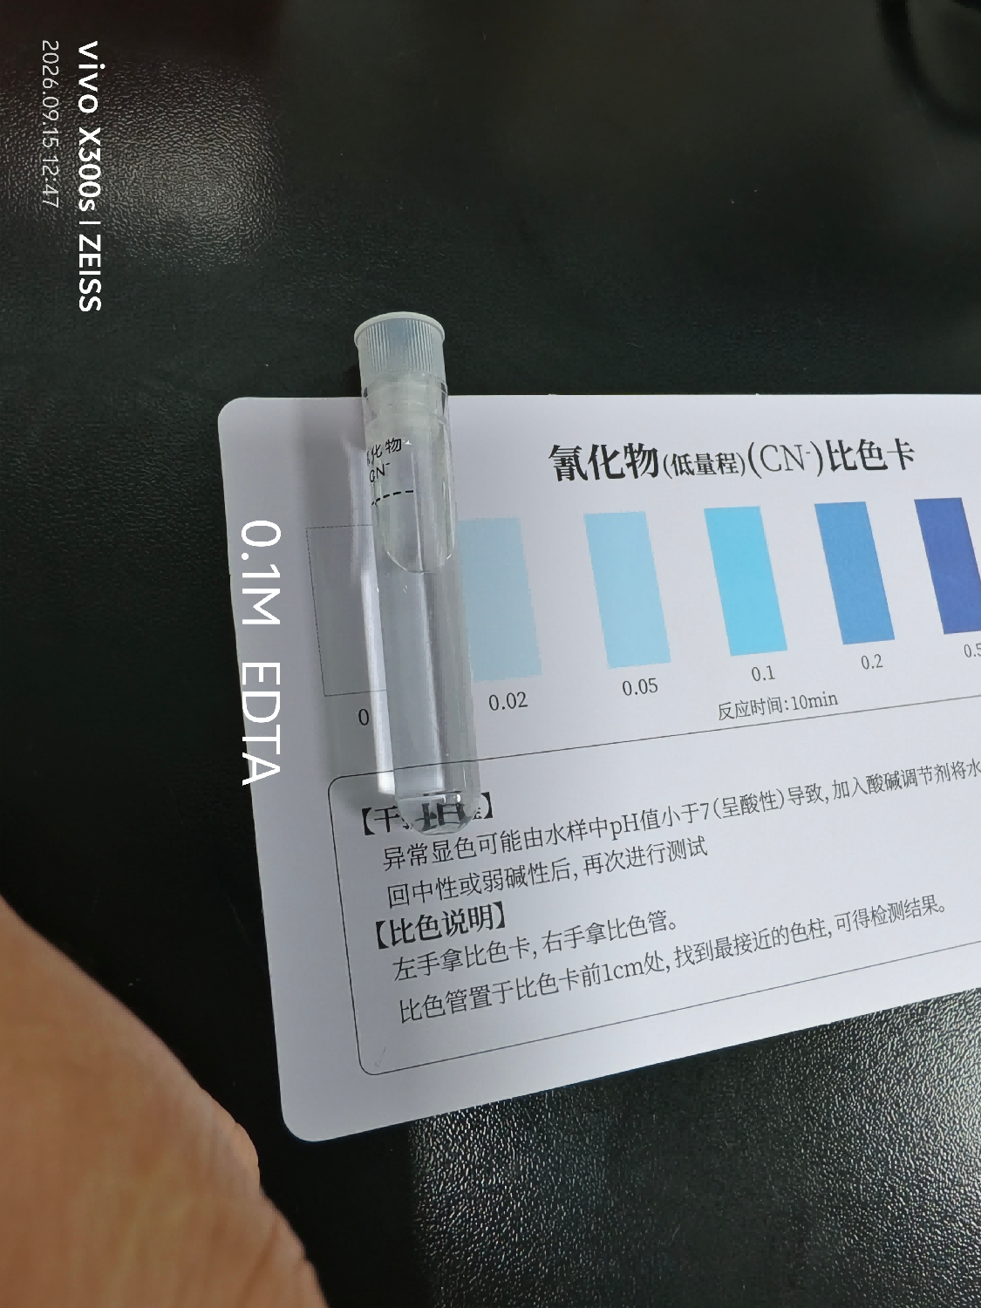
化学镍配方中竟然含有氰化物？
相信很多人会遇到类似的事情，废水处理反馈，车间排出的化学面废水，氰化物测试显阳性，有的甚至含量极高。
那么真的是我们的化学镍废水中含有氰化物吗？

Slide 3
测试包显色原理
市面上绝大多数废水氰化物快速测试包，用的是 异烟酸 - 吡唑啉酮 / 吡啶巴比妥酸，或者苦味酸钠试纸法，这种测试不是 100% 特异性只认 CN⁻；部分离子、还原性物质会触发相同显色反应，造成假阳性的显色反应
也是说能使测试包变色的不仅仅是氰根离子，还有很多其他的物质或者离子。这个测试不具备唯一性

Slide 4
测试包显色原理
通过实验我们发现了，其他我们常见的无毒的物质也能使测试包变色。这就提醒我们废水测试的人员，不要一见到变色就害怕，想着一定是含有氰化物。一定要分清情况

Slide 5
THANK YOU
汇报人：WPS

